Slide 1
最优化方法 Optimization
第三讲
最速下降法
牛顿法

Slide 2
算法学习要点
    优化模型
    算法思想
    算法框架
    几何解释
    收敛性分析

Slide 3
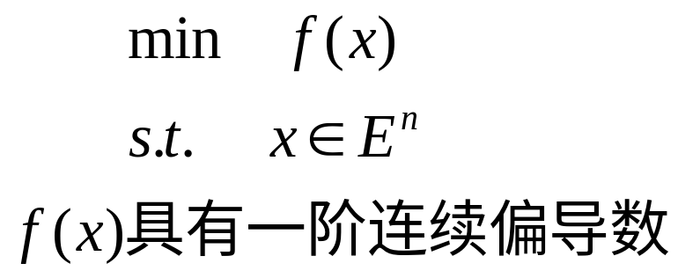
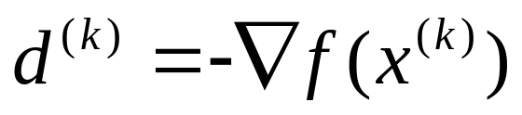
最速下降法
无约束优化问题模型
基本思想
每次沿负梯度方向进行搜索，即搜索方向为
最速下降方向

Slide 4
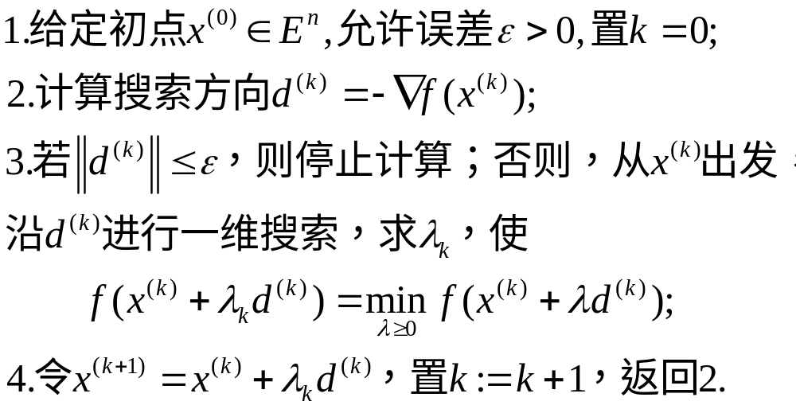
算法框架
带精确线搜索的最速下降法算法步骤:

Slide 5
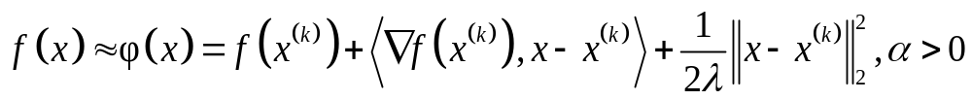
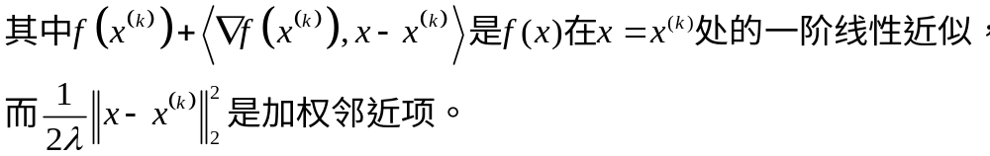

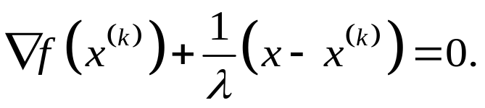
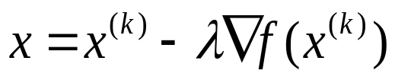
几何解释
考虑函数f(x)在x^{(k)}的近似二次表达
显然φ(x)是二次强凸函数，易求min φ(x)有唯一的最优解且满足 ,即:
解得

Slide 6
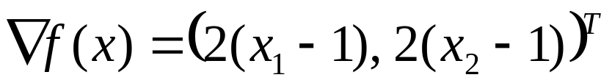
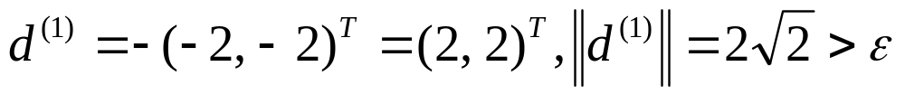
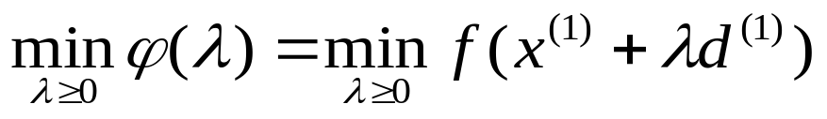
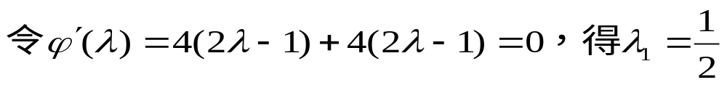
例:
解:
第一次迭代

Slide 7
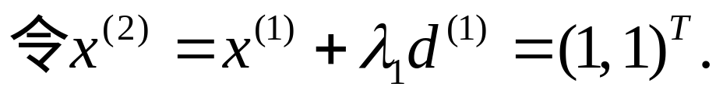
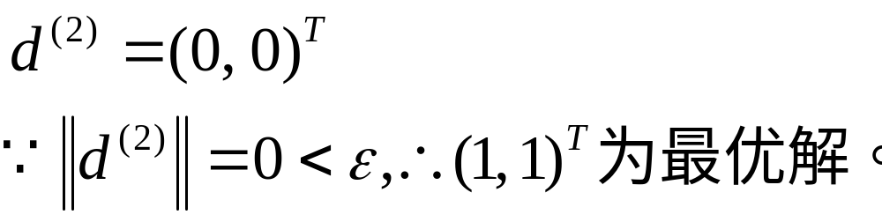
第二次迭代

Slide 8
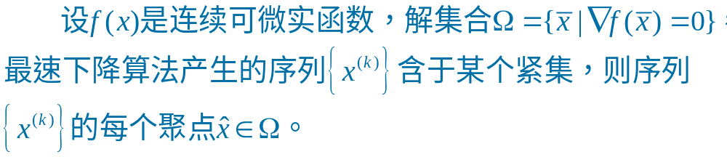
收敛性分析
最速下降法的收敛性

Slide 9
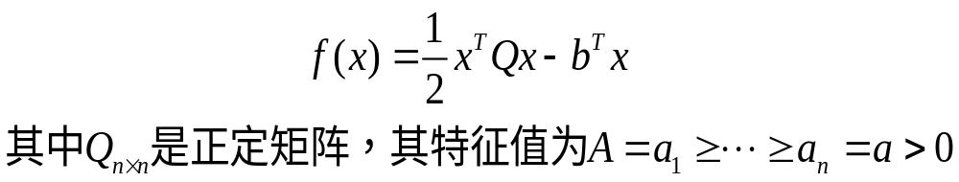
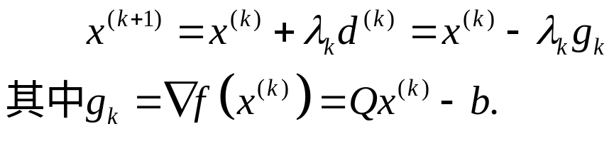
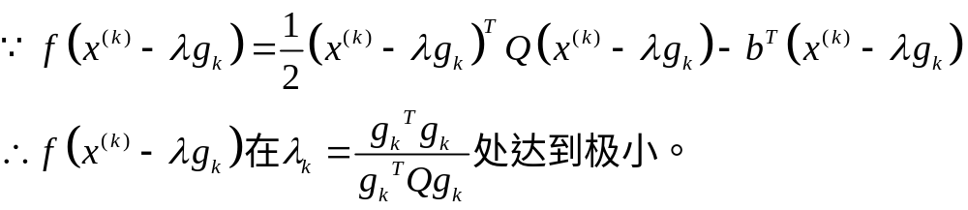
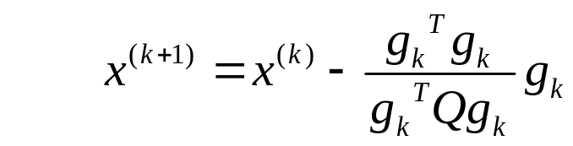
二次函数情形
最速下降法表示为

Slide 10
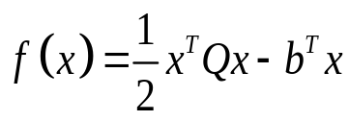
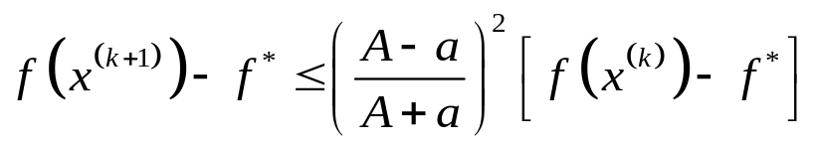
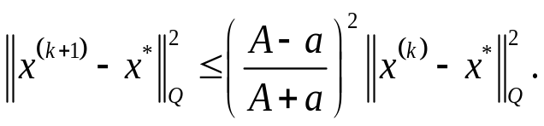
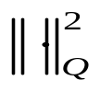
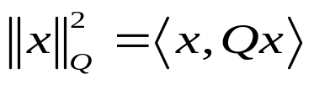
定理（二次规划收敛性）
对于强凸二次规划问题 ,其中Q是对称正定矩阵。最优步长下的最速下降法线性收敛，且产生的点列{x^{(k)}}收敛到唯一的最优解x*，且满足
等价于
其中a和A分别为Q的最小和最大特征值， 定义为
(*)
(**)

Slide 11
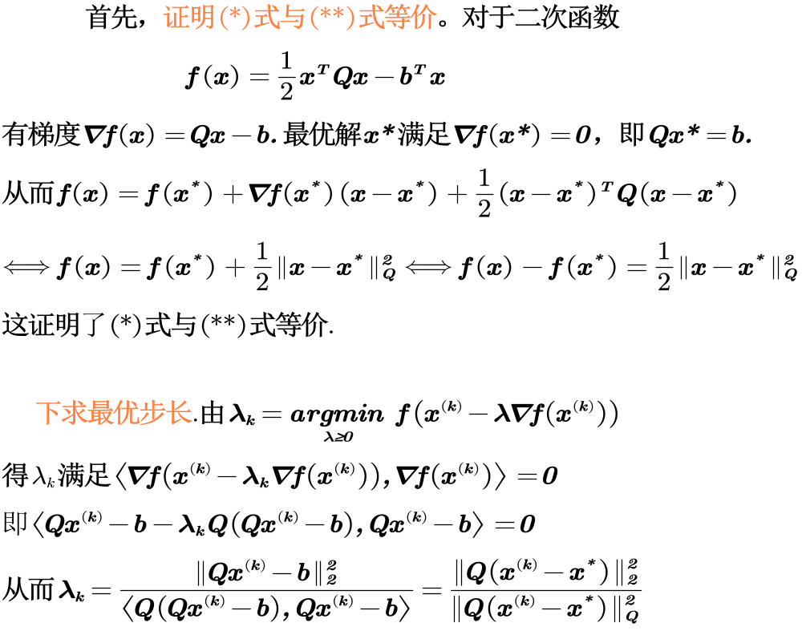
证明：

Slide 12
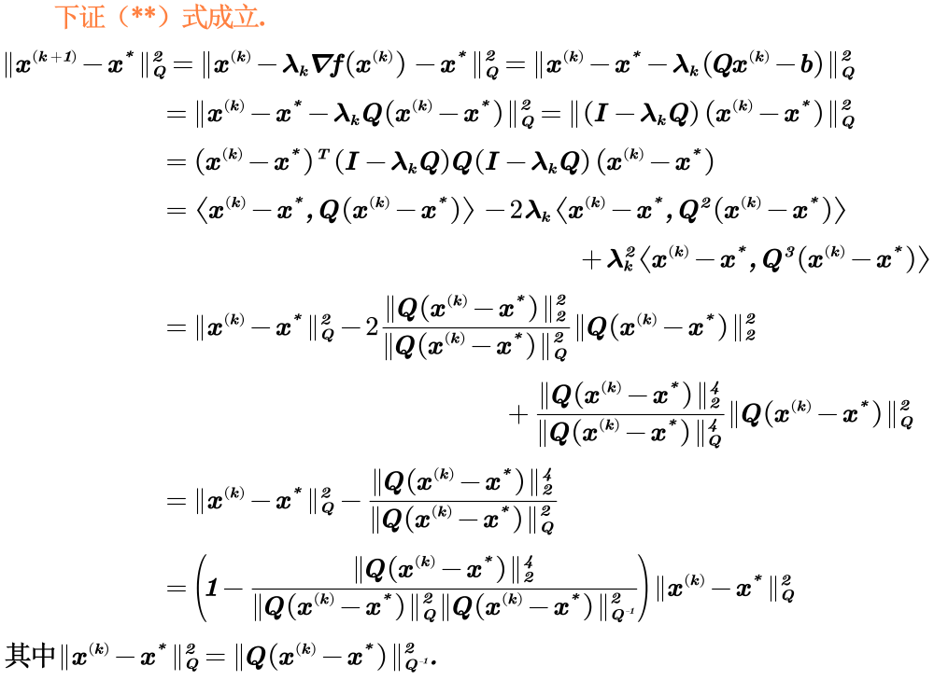

Slide 13
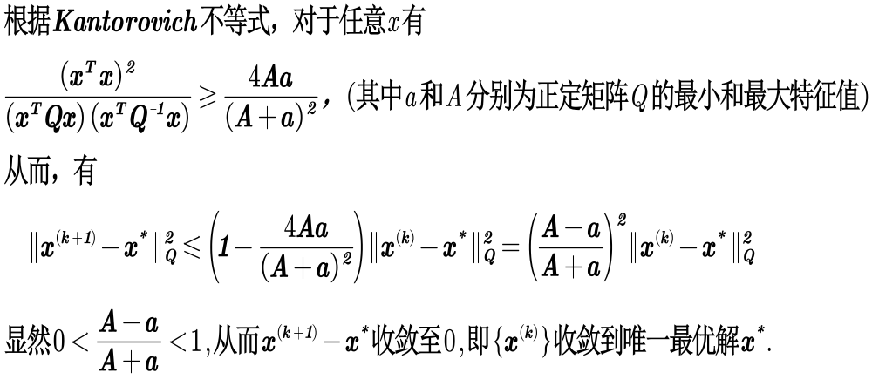
由(**)式可知，最速下降法的收敛速度与矩阵Q的条件数r=A/a 有关。r越接近1，算法收敛速度越快；特别地，当r=1时，即Q的特征值都相等时，算法只需要一次迭代即可求出最优解。

Slide 14
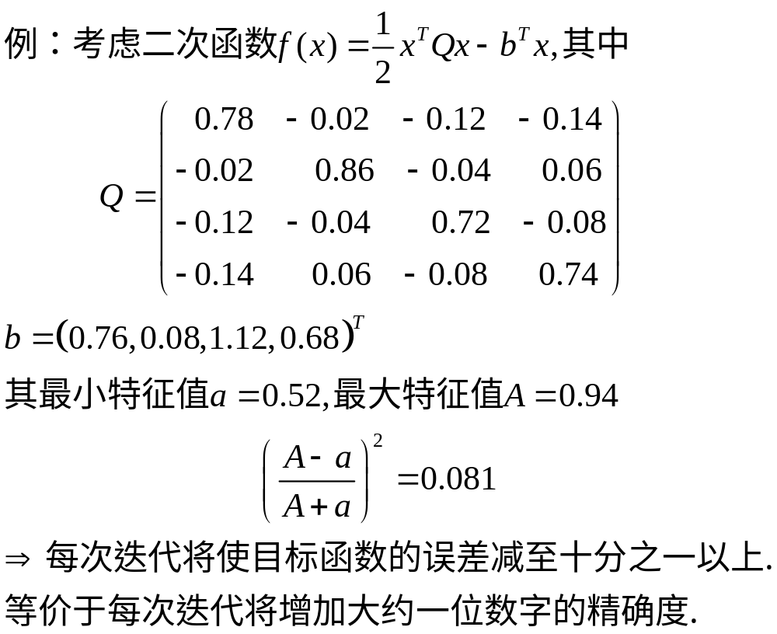

Slide 15
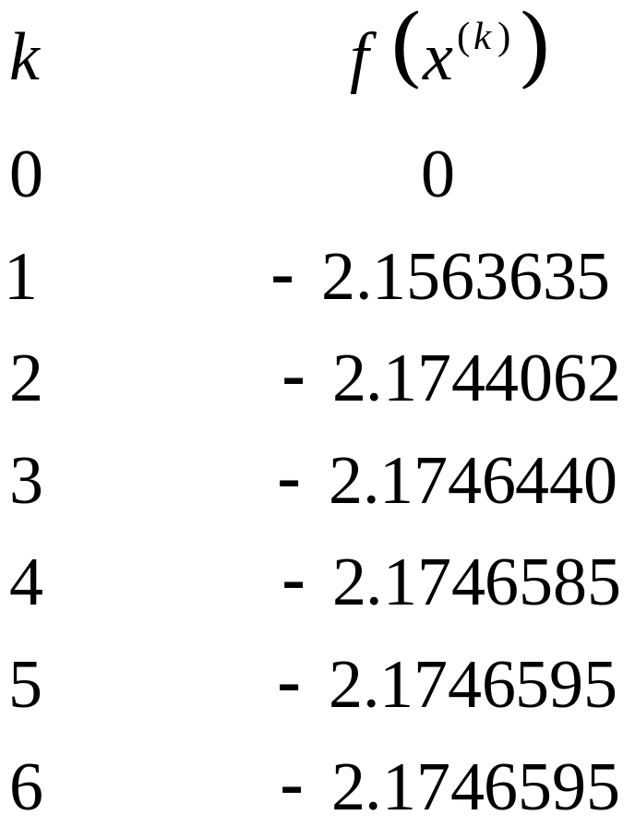

Slide 16
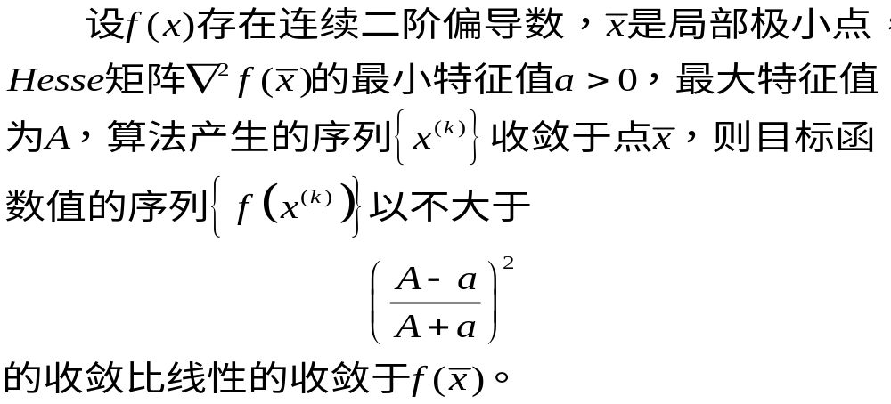
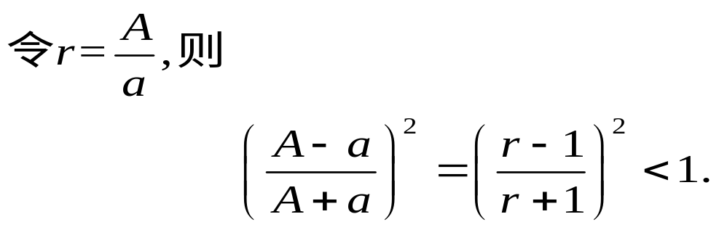
定理（非二次情形）：
条件数

Slide 17
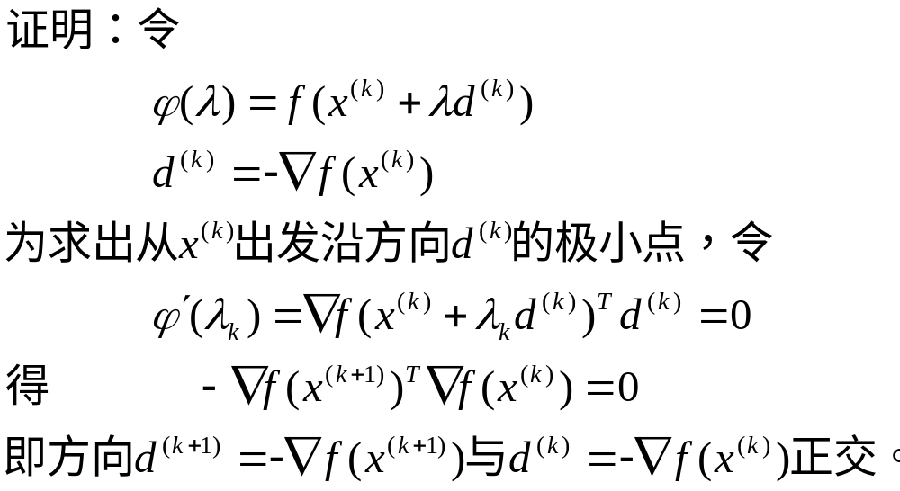
结论：
最优步长规则下的最速下降法，在相邻两次迭代中
搜索方向互相正交.
锯齿现象

Slide 18
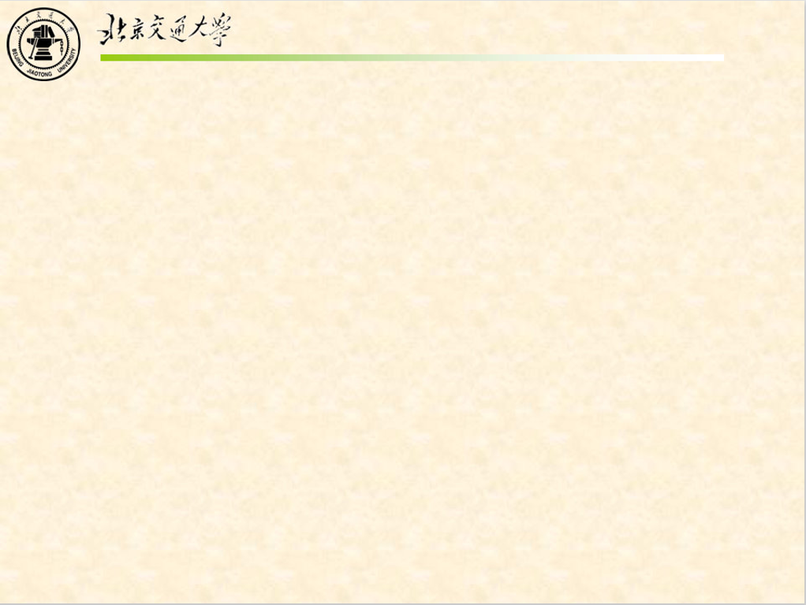
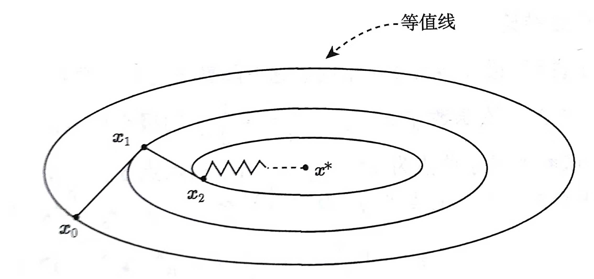
图 最速下降法的迭代过程

Slide 19
最速下降法的评价
最速下降方向具有计算简单，存储量小的优点。
从局部看，最速下降方向确是函数值下降最快的方向，选择这样的方向进行搜索是有利的；
从全局看，在远离极小值点处，每次迭代能够使目标函数有较大的下降，但越接近极小值点，由于锯齿现象的影响，算法收敛速率显著减慢。

Slide 20
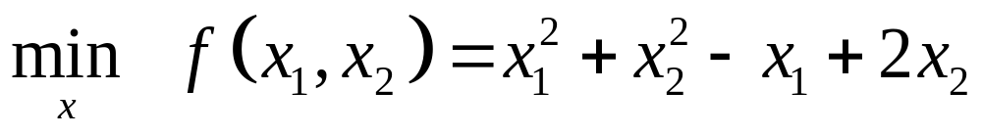
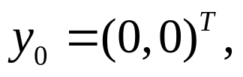

Homework
1、用基于精确线搜索的最速下降法求解下述无约束优化问题
其中初始点为 精度为

Slide 21
牛顿法
牛顿法最初由艾萨克·牛顿在《流数法》(Method of Fluxions, 1671年完成, 1736年公开发表)中提出。约瑟夫·鲍易也曾于1690年在Analysis Aequationum中提出此方法。
基本思想
用一个二次函数去近似目标函数f(x)，然后精确地求出这个二次函数的极小点.

Slide 22
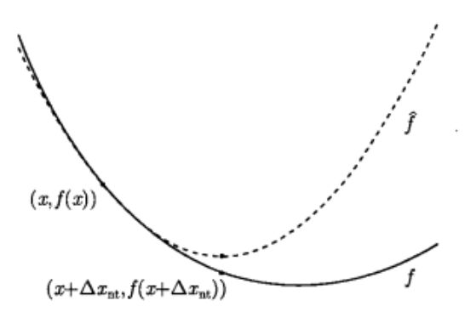

Slide 23
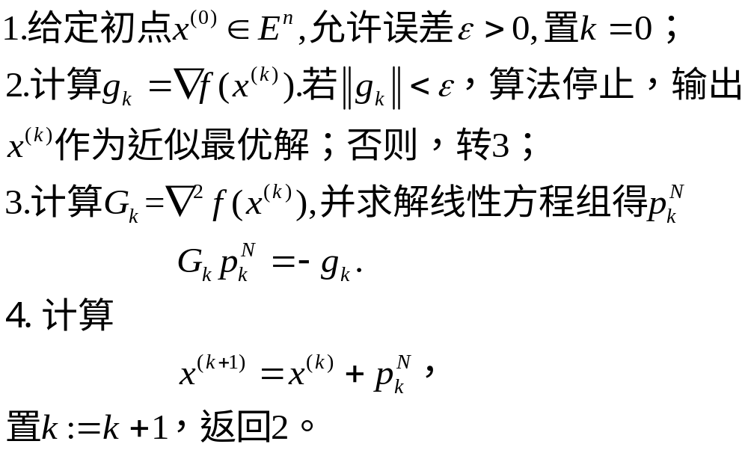
牛顿法算法步骤:

Slide 24
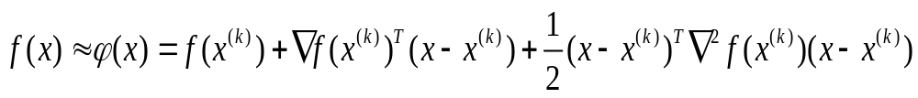
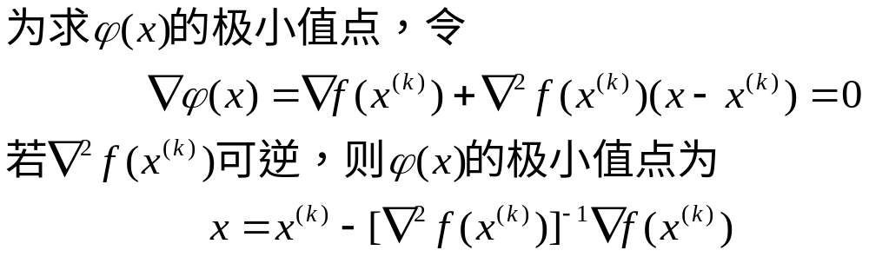
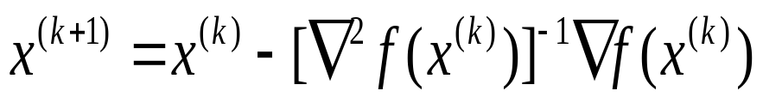
考虑函数f(x)在x^{(k)}的二阶Taylor近似
把φ(x)极小值点作为x^{(k+1)}，则有牛顿法的迭代公式为

Slide 25
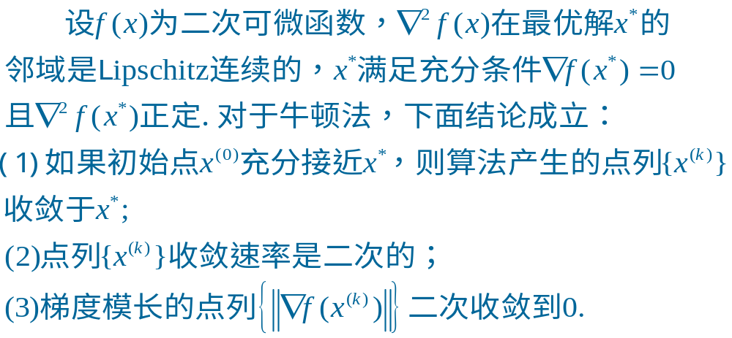
收敛性分析
定理：

Slide 26
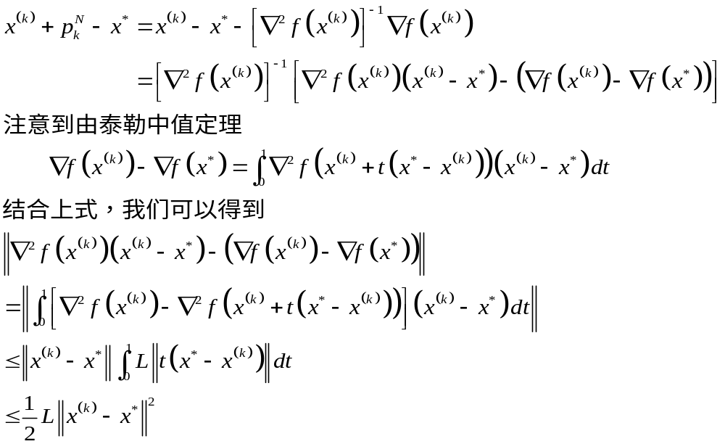
证明：根据迭代公式和最优性条件 ,我们有
其中L是 在▽²f(x)点处的Lipschitz常数.

Slide 27
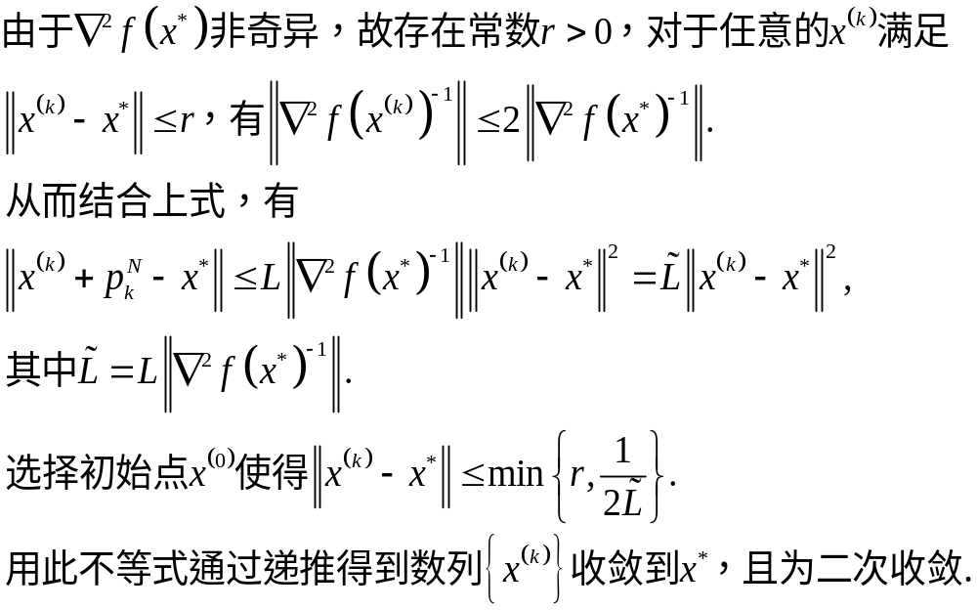

Slide 28
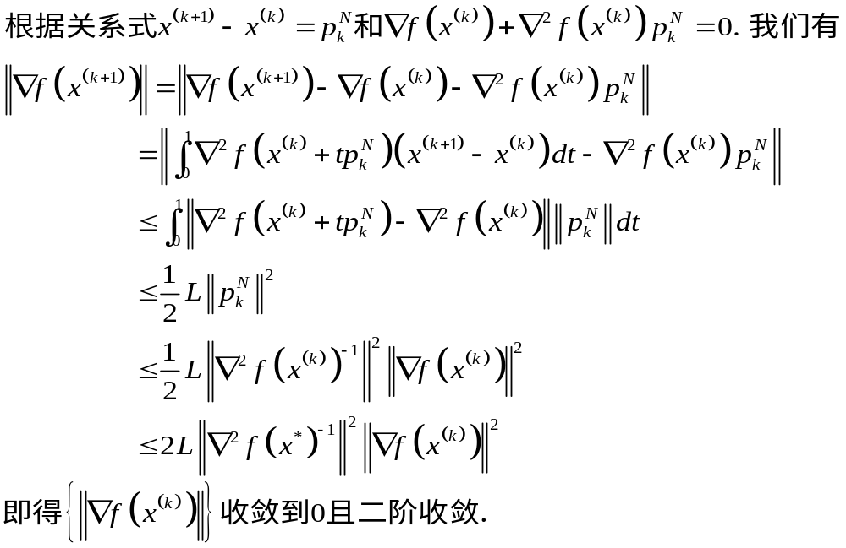

Slide 29
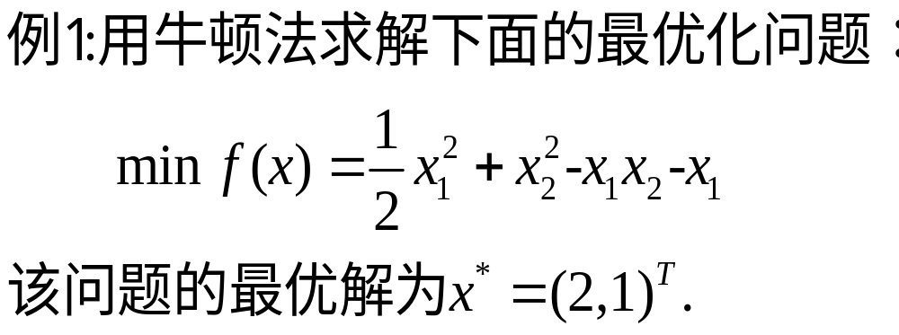
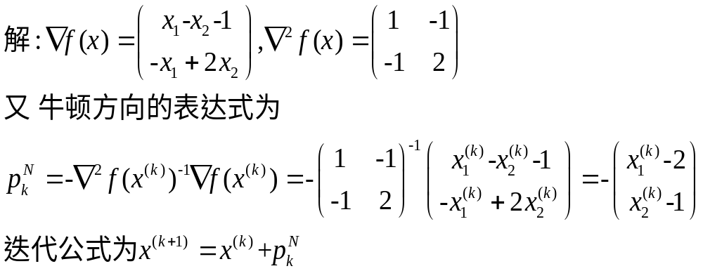

Slide 30
表1 例1计算结果
x⁽⁰⁾ | k | x^{(k)} | f(x^{(k)}) | p_{k}^{N}
(0,0)^{T} | 0 | (0,0)^{T} | 0 | (2,1)^{T}
 | 1 | (2,1)^{T} | -1
(1,1)^{T} | 0 | (1,1)^{T} | -1/2 | (1,0)^{T}
 | 1 | (2,1)^{T} | -1
由表1可知：对不同的两个初始点，都可以经一次迭代求出最优解。
思考：这是偶然，还是必然呢？

Slide 31
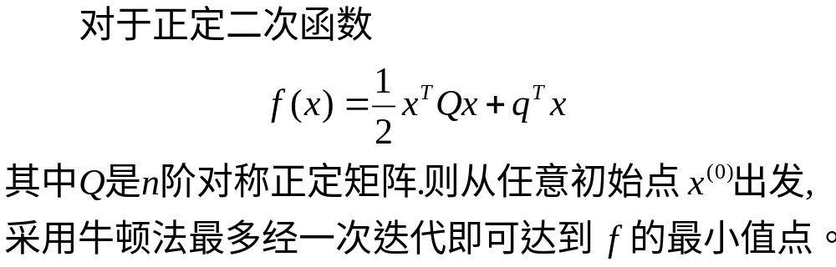
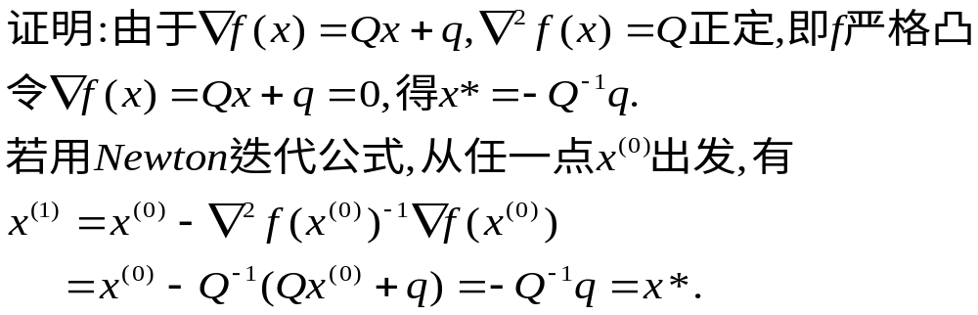
性质（二次终止性）：

Slide 32



最速下降法与Newton法求解二次函数的比较
最速下降法
●
●
等值线
牛顿法
●

Slide 33
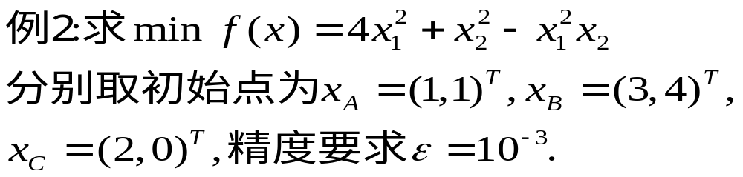
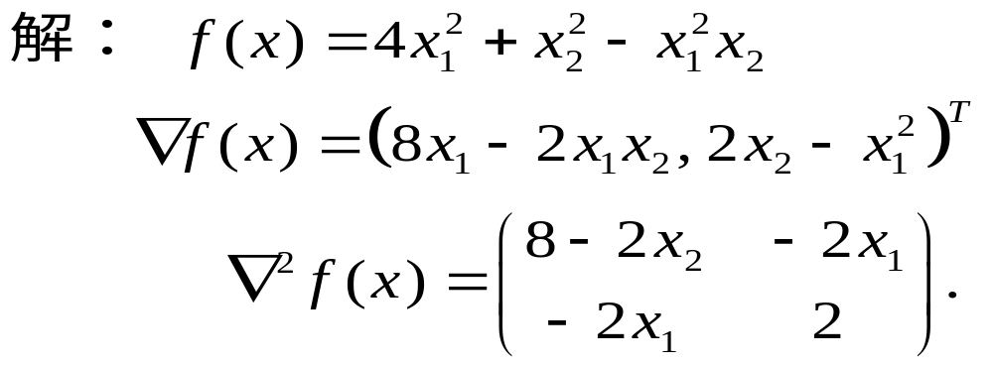

Slide 34



Slide 35



Slide 36


Slide 37
用Newton法求解无约束问题会出现以下情形：
收敛到极小点
收敛到鞍点
Hesse矩阵不可逆，无法迭代下去
在某步迭代中，可能会出现目标函数值上升.

Slide 38

Newton法的修正形式

Slide 39

阻尼牛顿法

Slide 40

修正牛顿法

Slide 41

修正牛顿法

Slide 42

牛顿—最速下降法

Slide 43


Slide 44


例3:求解无约束优化问题
该问题有精确解x*=(1,1)^{T}，f(x*)=0
解：

Slide 45
牛顿法的评价
优点:
(1)Newton法产生的点列{x^{(k)}}若收敛，则收敛速度快---具有至少二阶收敛速率。
(2) Newton法具有二次终止性，即对强凸二次函数Newton法只需迭代一次就能得到最优值。
缺点:
(1)Newton法对初始点要求高。当初始点远离极小点时，产生的点列可能不收敛，或者收敛到鞍点，或者Hesse矩阵不可逆无法计算.
(2)Newton法需要计算Hesse矩阵，计算量大.

Slide 46

Homework

